Slide 1

HTR-B グループ制作
ホワイトハッカー専攻
HTR-B research
堂本大夢 中村駿一 溝口友輝
山城金之助 山本季弥

Slide 2
ゲーム紹介

Slide 3
Paper Coppers

Slide 4
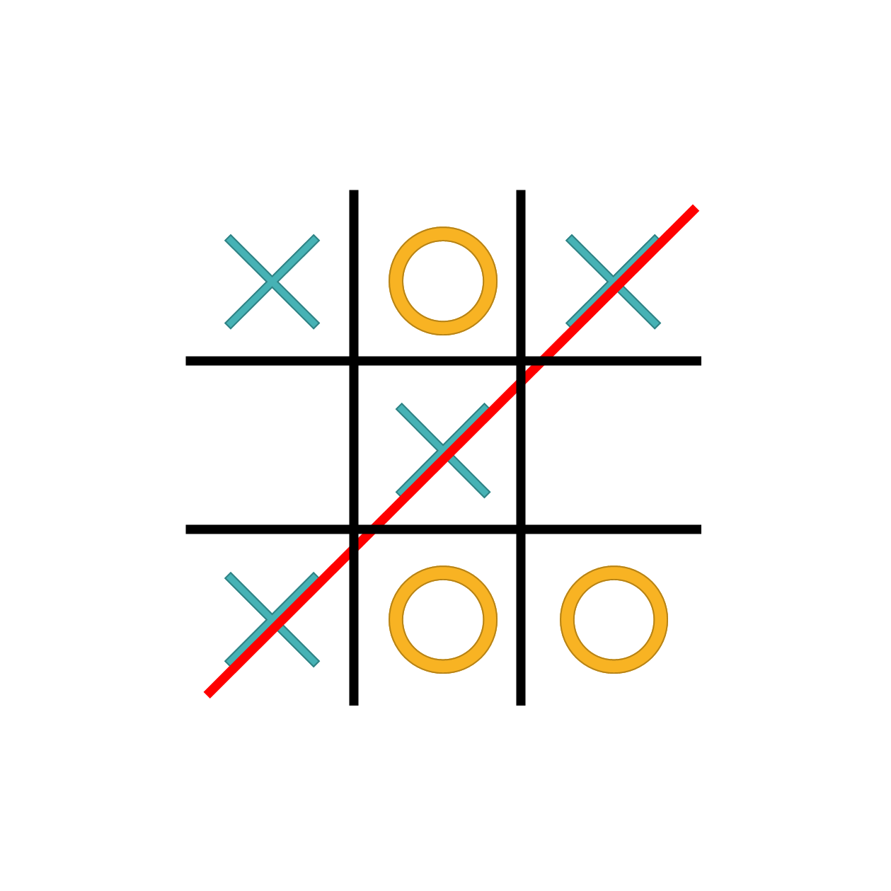
基本的なルールは○✕ゲームと一緒！
○と✕を交互に置いて先に縦・横・斜めに三つ揃えたほうが勝ち！
ただ・・・？

Slide 5



小さい駒の上に重ねることができる

Slide 6


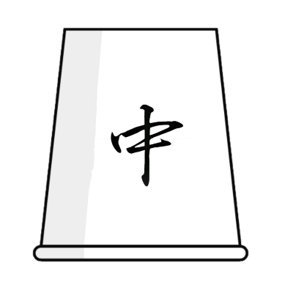





Slide 7
引き分け

Slide 8
デモプレイ

Slide 9
システム構成
クライアントサイド
サーバサイド
NEW！
WebブラウザだけでOK！
インストール不要！
マス選び
なおして！
駒をこのマスに置きたい！
画面に反映！
エラー！それはできないよ！
ゲームデータ
の原本
駒の配置命令
ゲームサーバ
(Python)
ゲームクライアント
（Webブラウザ + JS）

Slide 10
・
Socket Relay
同種または異種プロトコル間で
アプリケーションデータを中継するしくみ
・
TSSS
（TCP Sub Stream Splitting: TCPサブストリーム分割）
TCPコネクション上で独立した
複数のストリームを扱うプロトコル

Slide 11
Socket Relay
アプリケーションデータを中継
クライアントサイド
サーバサイド
WebSocket通信
TCP通信
ゲームデータを中継
Socket Relay
エージェント
（C#）
ゲームサーバ
(Python)
ゲームクライアント
（Webブラウザ + JS）

Slide 12
あれ、どっから来た？
ゲームデータ

Slide 13
TSSS
TCPの本来の“ストリーム”を仮想的に分割
1
1
2
2
3
3
4
4

Slide 14
TSSS
タギングによってサブストリームを識別
2番から来た！
1
ゲームデータ
2
2
3
2
ゲームデータ
4
2番あてに中継！

